Slide 1
抛物线的简单几何性质

Slide 2
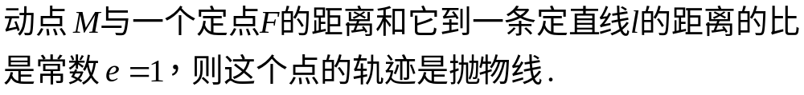

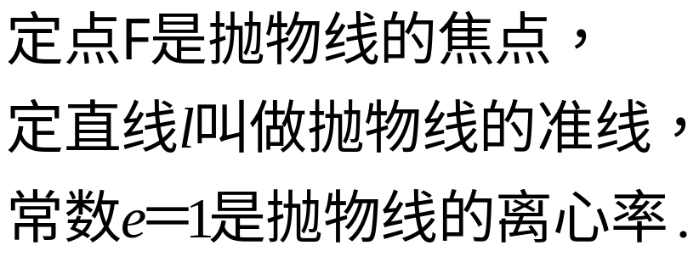





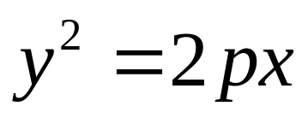
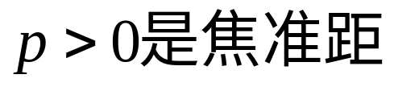
一、复习回顾：
1、抛物线的定义：
.
M
.
F
－－抛物线标准方程

Slide 3




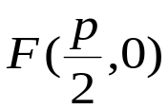
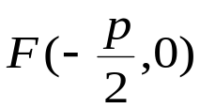
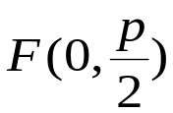
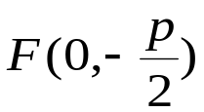
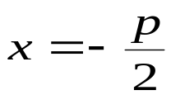
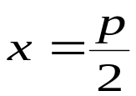
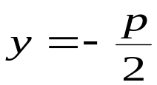
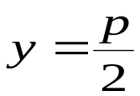
2、抛物线的标准方程：
标准方程
图 形
焦 点
准 线
y
y
y
y
o
x
F
.
o
.
x
.
F
F
o
x
F
.
x
o

Slide 4

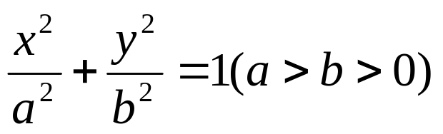
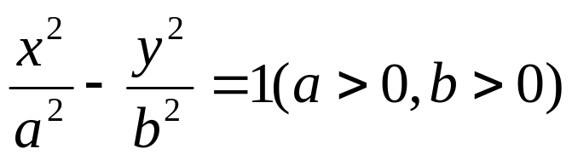

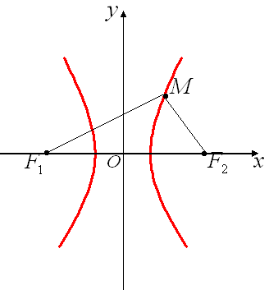
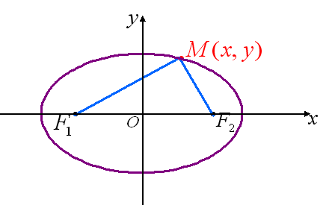



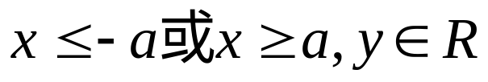



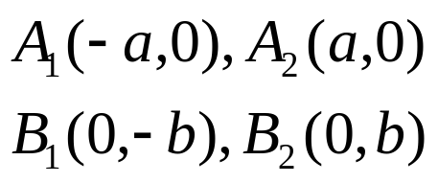




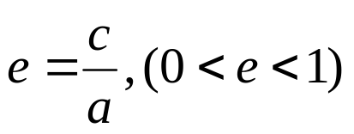
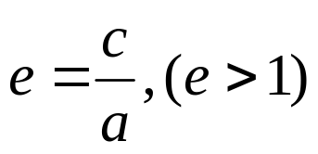

3、椭圆和双曲线的性质：

Slide 5
y
类比
F
o
.
x
结合抛物线y²=2px(p>0)的标准方程和图形,探索几何性质:
(1)范围
(2)对称性
(3)顶点
x≥0,y∈R
关于x轴对称,对称轴又叫抛物线的轴.
抛物线和它的轴的交点.

Slide 6
y
(4)离心率
(5)焦半径
(6)通径
P
e=1
|PF|=x₀+p/2
O
F
x
通过焦点且垂直对称轴的直线，与抛物线相交于两点，连接这两点的线段叫做抛物线的通径。
通径的长度：2P

Slide 7
特点：
1.抛物线只位于半个坐标平面内,虽然它可以无限延伸,但它没有渐近线;
2.抛物线只有一条对称轴,没有对称中心;
3.抛物线只有一个顶点、一个焦点、一条准线;
4.抛物线的离心率是确定的e=1;
5.抛物线标准方程中的p对抛物线开口的影响.
P越大,开口越开阔---本质是成比例地放大！

Slide 8
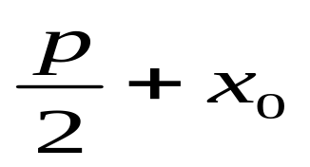
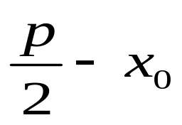
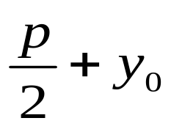
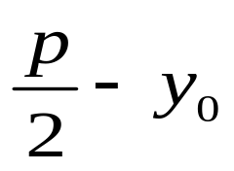
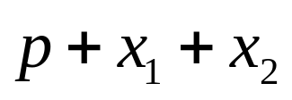
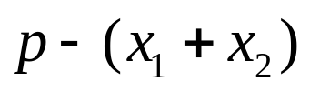
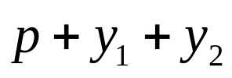

方程
图 形
范围
对称性
顶点
焦半径
焦点弦的长度
y² = 2px
（p＞0）
y² = -2px
（p＞0）
x² = 2py
（p＞0）
x² = -2py
（p＞0）
y
y
y
y
l
F
l
l
O
F
x
F
O
x
O
x
O
x
l
F
x≥0
y∈R
x≤0
y∈R
x∈R
y≥0
x∈R
y≤0
关于x轴对称
关于x轴对称
关于y轴对称
关于y轴对称
（0,0）
（0,0）
（0,0）
（0,0）

Slide 9
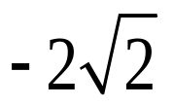
例1. 顶点在坐标原点,对称轴是坐标轴,并且过点
M(2, )的抛物线有几条,求它的标准方程.
当焦点在x[或y]轴上,开口方向不定时,
设为y²=mx(m ≠0) [或x²=my (m≠0)],可
避免讨论！

Slide 10
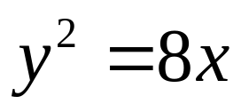



例2.(1)过抛物线 的焦点,作倾斜角为 的直线,则被抛物线截得的弦长为 .
(2)过抛物线的焦点做倾斜角为 的直线L,设L交抛物线于A,B两点,(1)求|AB|;(2)求|AB|的最小值.
y
A
通径是抛物线的焦点弦中最短的弦吗？
F
x
B

Slide 11
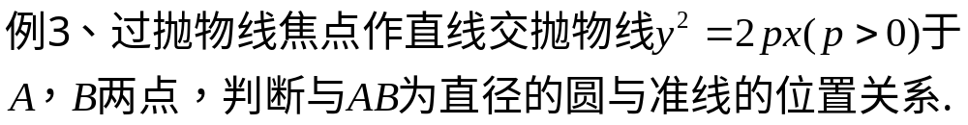





F

Slide 12
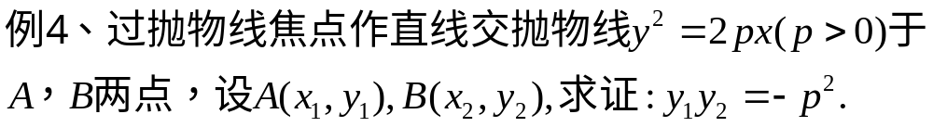

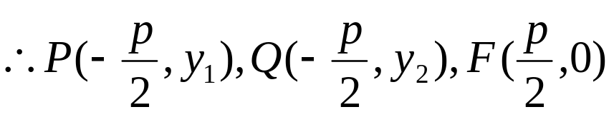
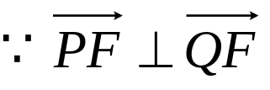

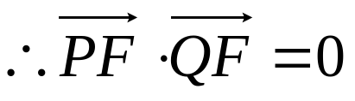

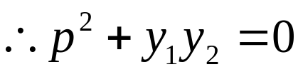

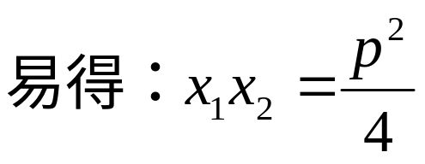
F

Slide 13
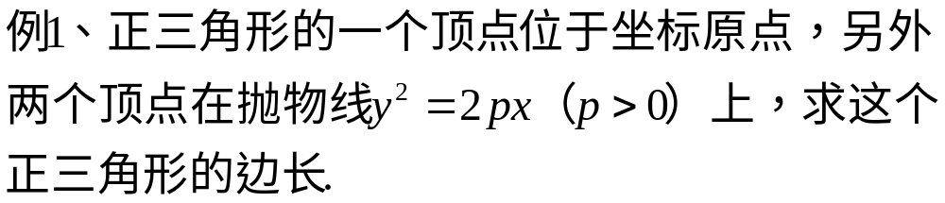
y
A
O
x
B

Slide 14
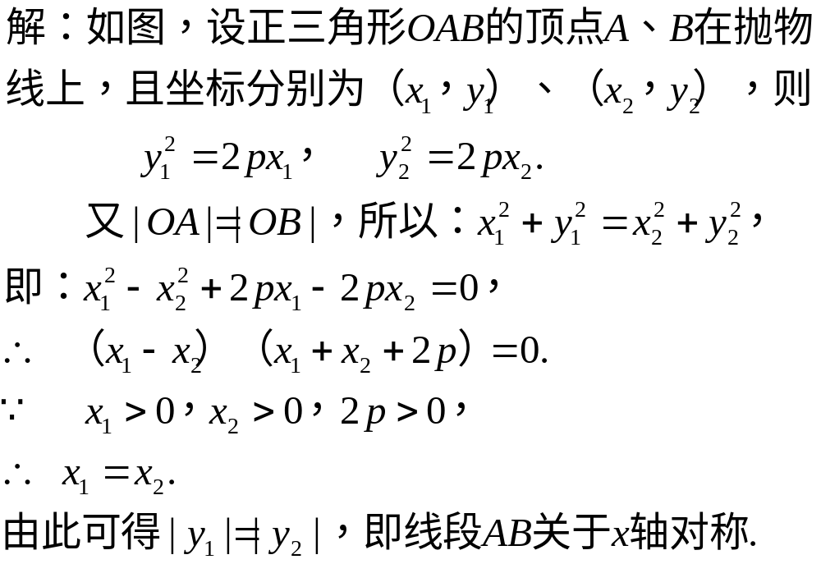

Slide 15
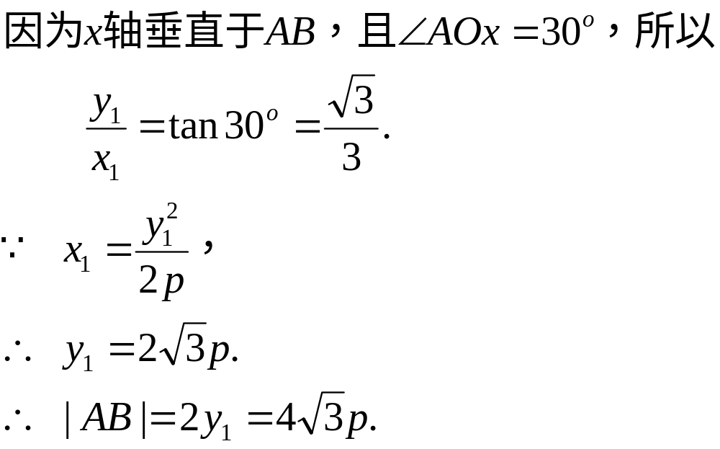

Slide 16
例4、已知AB是抛物线y²＝2px的任意一条焦点弦，且A（x₁，y₁）、B（x₂，y₂）
（1）求证：y₁y₂＝－P²，x₁x₂＝p²/4。
（2）若弦AB被焦点分成长为m，n的两部分，求证：1/m＋1/n＝2/p。
（3）设θ为直线AB的倾斜角，求证：当θ＝90º时，取得︱AB︱的最小值2p。
（4）求证：焦点F对A、B在准线上射影的张角为90º。
（5）若弦AB过焦点，求证：以AB为直径的圆与准线相切。

Slide 17
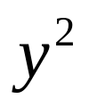




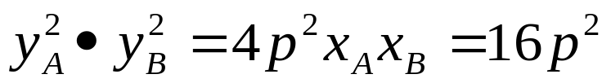
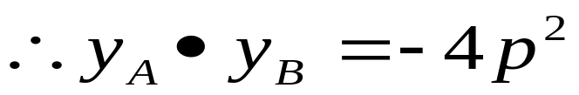
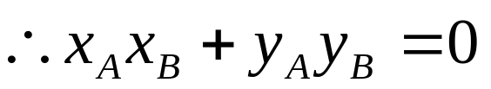
例2、已知直线l：x=2p与抛物线 =2px(p>0)交于A、B两点，求证：OA⊥OB.
y
y²=2px
证明：由题意得，A(2p,2p),B(2p,-2p)
所以 =1， =-1
因此OA⊥OB
A
O
C(2p,0)
x
B
L:x=2p
变题1 若直线l过定点(2p,0)且与抛物线 =2px(p>0)交于A、B两点，求证：OA⊥OB.
y
y²=2px
证明：设l 的方程为y=k(x-2p) 或x=2p
A
代入y²=2px得，
可知
O
C(2p,0)
x
又
B
l
所以OA⊥OB.

Slide 18
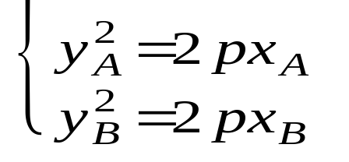
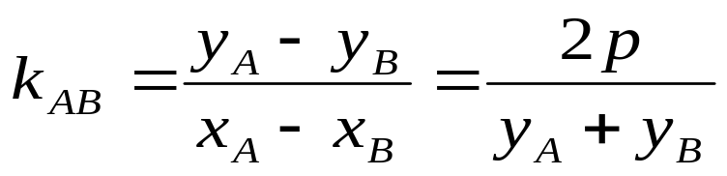
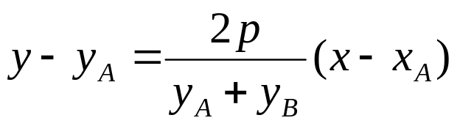
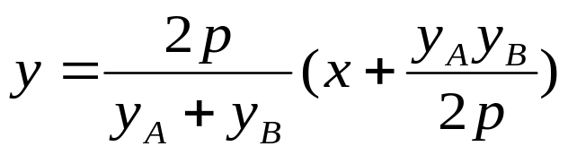


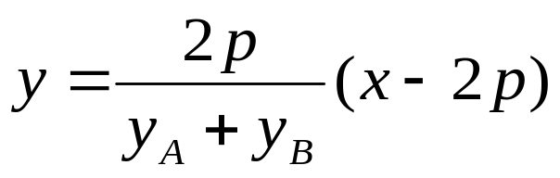
变题2： 若直线l与抛物线 =2px(p>0)交于A、B两点，
且OA⊥OB ，则__________
直线l过定点(2p,0)
验证：由 得
所以直线l的方程为 即
而因为OA⊥OB ，可知 推出 ，代入
得到直线l 的方程为
所以直线过定点（2p,0).
y
y²=2px
A
O
P(2p,0)
x
B
高考链接：过定点Q（2p,0)的直线与
y² = 2px（p＞0）交于相异两点A、B，以线段AB为
直径作圆C(C为圆心），试证明抛物线顶点在圆H上。
l

Slide 19
方程
图 形
范围
对称性
顶点
焦半径
焦点弦的长度
y² = 2px
（p＞0）
y² = -2px
（p＞0）
x² = 2py
（p＞0）
x² = -2py
（p＞0）
y
y
y
y
l
F
l
l
O
F
x
F
O
x
O
x
O
x
l
F
x≥0
y∈R
x≤0
y∈R
x∈R
y≥0
x∈R
y≤0
关于x轴对称
关于x轴对称
关于y轴对称
关于y轴对称
（0,0）
（0,0）
（0,0）
（0,0）

Slide 20
例6、过抛物线焦点F的直线交抛物线于A,B两点,通过点A和抛物线顶点的直线交抛物线的准线于点D,求证:直线DB平行于抛物线的对称轴.
y
A
F
O
x
D
B

Slide 21
变题3：若过O 引AB的垂线，垂足为H，求H的
轨迹方程
变题4：若AB的中点为M，求M的轨迹方程。

Slide 22
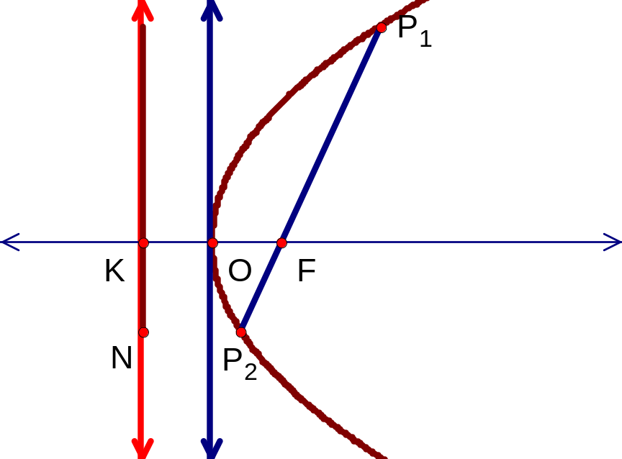
例3：.经过抛物线y²=2px (p>0)的焦点F一条直线和这抛物线相交于两点P₁,P₂ ，则
以线段P₁P₂为直径的圆与准线的位置关
系是怎么？

Slide 23
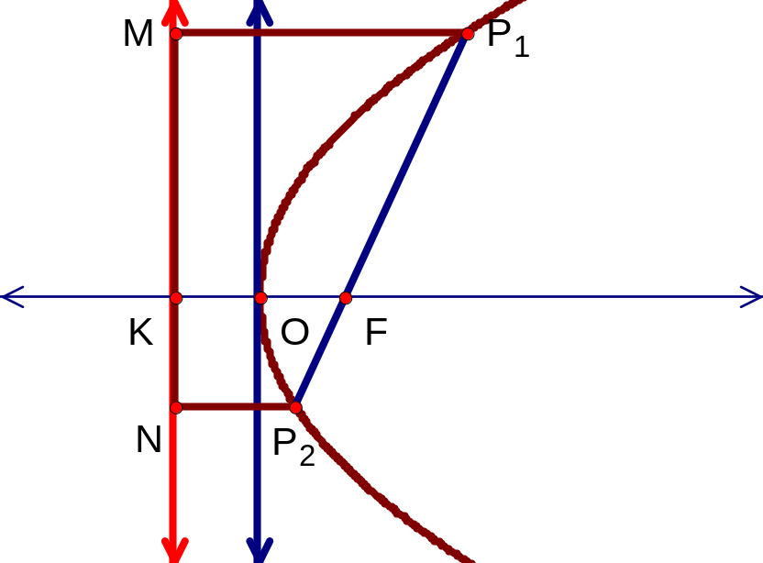
变题1.经过抛物线y²=2px (p>0)的焦点F一条直线和这抛物线相交于两点P₁,P₂,过P₁,P₂分别作准线的垂线,垂足分别是M,N,以线段MN 为直径的圆有什么性质？

Slide 24

变题2.经过抛物线y²=2px (p>0)的焦点F一条直线和这抛物线相交于两点P₁,P₂ ，通过点P₁和抛物线顶点的直线交准线于点N，求证：直线NP₂平行于抛物线的对称轴。

Slide 25
高考链接.(2001年全国理科题)
设抛物线y²=2px(p＞0)的焦点为F，经过点F的直线交抛物线于A、B两点，点C在抛
物线的准线上，且BC//x轴.证明直线AC经
过原点O.

